Slide 1
第二节
第二类曲线积分与第二类曲面积分
一、第二类曲线积分
二、曲面的侧
三、第二类曲面积分
重点：第二类曲线（面）积分的计算
难点：二类线（面）积分之间的联系

Slide 2
一、第二类曲线积分
1、物理背景
z
P_{n}=B
P_{i+1}
K_{i}
t
P₀=A
O
P_{i}
y
P₁
P₂
x

Slide 4
2、定义
注记: 第二类曲面积分也称为对坐标的曲面1积分.

Slide 6
3、性质

Slide 8
4、计算

Slide 10
y
-R
O
R
x
图14.2.2

Slide 11
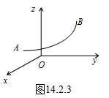
注记 这两个例子说明了第二类曲线积分既可能与路径有关，也可能与路径无关。

Slide 12
z
A
O
B
y
C
x

Slide 13
z
A
O
B
y
C
x

Slide 14
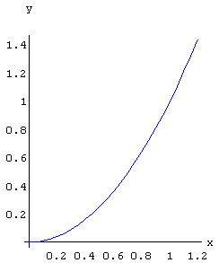
练习
解

Slide 15
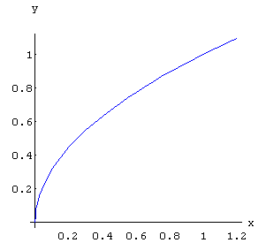
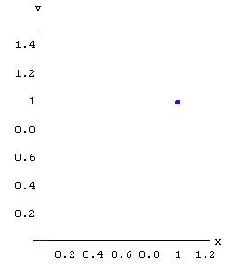

Slide 16
思考：被积函数相同，起点和终点也相同，但路径不同而积分结果相同.

Slide 17
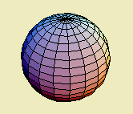
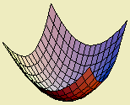
二、曲面的侧
观察以下曲面的侧 (假设曲面是光滑的)
曲面分上侧和下侧
曲面分内侧和外侧
（不封闭）
（封闭）

Slide 18
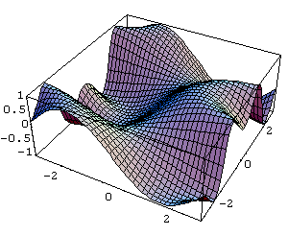
曲面的分类:
1.双侧曲面;
2.单侧曲面.
典型双侧曲面

Slide 19
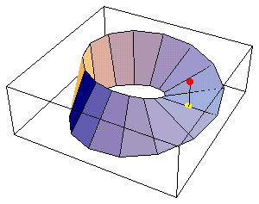
典型单侧曲面:
莫比乌斯带 (Mobius,A,F, 1790--1868, 德国)

Slide 20
曲面法向量的指向决定曲面的侧.
决定了侧的曲面称为有向曲面.
1、参数形式

Slide 22
2、直角坐标形式
曲面的投影问题:

Slide 23
1、物理背景
三、第二类曲面积分
实例: 流向曲面一侧的流量.

Slide 24
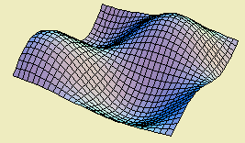

Slide 25
(I) 分割
则该点流速为 .
法向量为 .

Slide 26
(II) 求和
(III) 取极限

Slide 27
2、定义
3、性质

Slide 29
注记: 第二类曲面积分也称为对坐标的曲面1积分.

Slide 30
4、计算法
（1）直角坐标形式

Slide 31
注意:对坐标的曲面积分,必须注意曲面所取的侧.
注记：此方法步骤为“一投,二代,三定号”

Slide 34
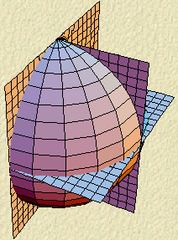
例1
解

Slide 36
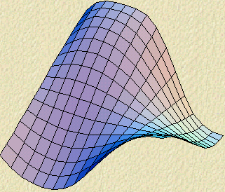
两类曲面积分之间的联系
（2）转化

Slide 38
两类曲面积分之间的联系

Slide 39
向量形式

Slide 40
z
O
y
x

Slide 42
（3）曲面表达式为参数形式时的计算公式

Slide 44
z
O
y
x

Slide 46
四、小结
1、定义、性质与物理意义
2、计算时应注意以下两点
方向：曲线的起始、曲面的侧
方法：不同方法的使用情况与选取

Slide 47
思考题
利用两类曲面积分间的联系求解下题:

Slide 48
作 业
P323: 1(2--6), 4(2, 4--7).

Slide 49
例
解2

Slide 51
作 业
P323: 1(2--5), 4(2, 4, 6).

